Slide 1
Μύθοι του Αισώπου με θέμα τη ματαιοδοξία

Slide 2
Εργασία στα αρχαία Ελληνικά της Α΄Γυμνασίου Χρήστος Βαλταδώρος Γιάννης Γκούμας Δημήτρης Εμφιεντζόγλου Γιώργος Παπακώστας

Slide 3
Ματαιοδοξία
Η ματαιοδοξία αφορά την διογκωμένη υπερηφάνεια για την αξία του εαυτού τα επιτεύγματα ή την εξωτερική εμφάνιση κάποιου. Η ματαιοδοξία, ο ναρκισσισμός και η υπεροψία, αποτελούν πάντα ανεπιθύμητα χαρακτηριστικά.
ματαιόδοξος -η -ο [mateóδoksos] Ε5 : (για πρόσ.) που επιδιώκει ή υπερηφανεύεται για κτ., το οποίο συνήθ. είναι ασήμαντο· κενόδοξος: ~ άνθρωπος. Mαταιόδοξες γυναίκες. || για την αντίστοιχη συμπεριφορά: Mαταιόδοξη πράξη. ματαιόδοξα ΕΠIΡΡ.[λόγ. μάται(ος) -ο- + δόξ(α) -ος μτφρδ. παλ. γαλλ. vaneglorios ή ιταλ. vanaglo rioso μτφρδ. του ελνστ. κενόδοξος (πρβ. ματαιοδοξία)]
https://www.greek-language.gr/greekLang/modern_greek/tools/lexica/triantafyllid

Slide 4
μάταιος[ᾰ], -α, -ον και -ος, -ον (μάτη), I. μάταιος, κενός, ανωφελής, ασήμαντος, επιπόλαιος, σε Θέογν., Ηρόδ., Αττ. II. απερίσκεπτος, παράτολμος, αναιδής, βέβηλος, ασεβής, σε Αισχύλ.· τὸ μὴ μάταιον, σοβαρότητα, βαρύτητα, στον ίδ. III. επίρρ. -ως, ανωφελώς, χωρίς υπόβαθρο, σε Σοφ.
https://www.greek-language.gr/digitalResources/ancient_greek/tools/liddell-scott/search.html?lq=%CE%BC%CE%AC%CF%84%CE%B1%CE%B9%CE%BF%CF%82%5B%E1%BE%B0%5D
1

Slide 5
Η ματαιοδοξία επίσης υπάρχει σε κάθε άνθρωπο. Και επειδή δεν κάνει καλή εντύπωση αν κανείς παρουσιάζει τη ματαιοδοξία του εντελώς απροκάλυπτη στην κοινή θέα, βρίσκεται αυτή τις πιο πολλές φορές καλά κρυμμένη και παίρνει τις πιο διαφορετικές μορφές. Μας επιτρέπεται η υπόθεση ότι ένας άνθρωπος του οποίου η ματαιοδοξία είναι ιδιαίτερα μεγάλη έχει μια πολύ μικρή εκτίμηση στον εαυτό του, πράγμα που συνήθως ο ίδιος το αγνοεί.

Slide 6
https://search.freefind.com/find.html?id=91648941&pageid=r&mode=ALL&n=0&_charset_=UTF-8&bcd=%C3%B7&query=vanity Κατάλογος έργων με θέμα τη ματαιοδοξία Το παγόνι και το λελέκι Το περιστέρι και το κοράκι Το γαϊδούρι που κουβαλά μια εικόνα To περιστέρι και τα δανεισμένα φτερά Τα πουλιά, το παγόνι και τα φτερά του Ο αετός και η κουρούνα Ο αετός και το περιστέρι Ερμής και Τειρεσίας Ο πρίγκιπας Τα δυο δοχεία Ο Ερμής και το άγαλμα Η χελώνα και οι πάπιες Ο ποταμός και η πηγή Η συμμαχία θηρίων και ψαριών Ο κούκος και το γεράκι
Η αλεπού και το κοράκι
Η λεοπάρδαλη και η αλεπού
Ο αετός και η κουρούνα/ Η χελώνα και οι πάπιες

Slide 7
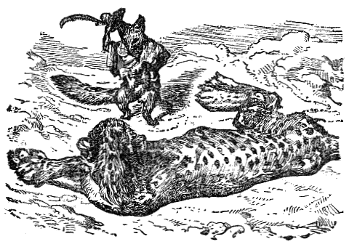
Η λεοπάρδαλη και η αλεπού

Slide 8
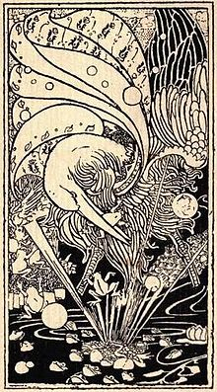
Τα βατράχια επιθυμούν βασιλιά

Slide 9
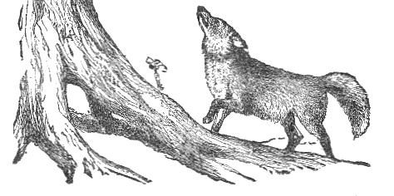
Η αλεπού και το κοράκι

Slide 10
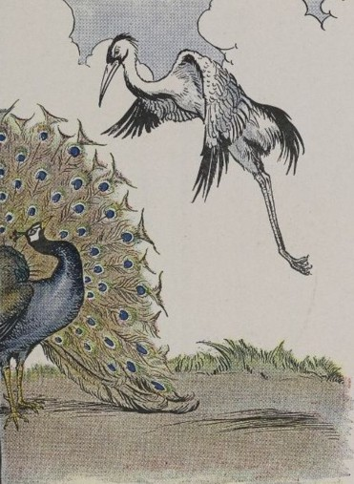
Το παγόνι και το λελέκι

Slide 11
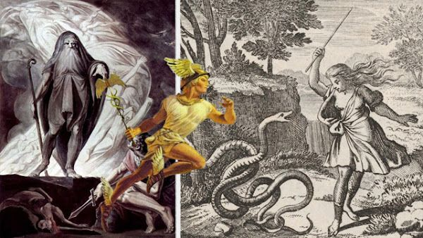
Ο Ερμής και ο Τειρεσίας

Slide 12
Ο Ερμής και το άγαλμα

Slide 13
Ο αετός και η κουρούνα http://mythfolklore.net/aesopica/milowinter/7.htm
Ο αετός και η κουρούνα
Ένας αετός, εφορμώντας προς τα κάτω με τα ισχυρά φτερά του, έπιασε ένα αρνί με τα νύχια του και το πήγε στη φωλιά του. Μια κάργια είδε το κατόρθωμα και στο ανόητο κεφάλι της ήρθε η ιδέα ότι ήταν αρκετά δυνατή και μεγάλη να κάνει ό,τι έκανε ο αετός. Έτσι με δυνατό θόρυβο των φτερών και τίναγμα, κατέβηκε στην πλάτη από ένα μεγάλο κριάρι. Αλλά όταν προσπάθησε να σηκωθεί ξανά, ανακάλυψε ότι δεν μπορούσε, επειδή τα νύχια της μπερδεύτηκαν στο μαλλί. Και τόσο απείχε από το να κουβαλήσει μακριά το κριάρι, που το κριάρι σχεδόν δεν κατάλαβε ότι ήταν πάνω του. Ένας βοσκός είδε την κάργια και κατάλαβε τι συνέβη. Έπιασε το πουλί και έδεσε τα φτερά του. Εκείνο το απόγευμα έδωσε την κάργια στα παιδιά του.
« Τι αστείο πουλί» είπαν γελώντας, ¨τι είναι, πατέρα;»
«Είναι μια κάργια, παιδιά μου. Αλλά αν την ρωτήσετε, θα σας πει ότι είναι αετός

Slide 14
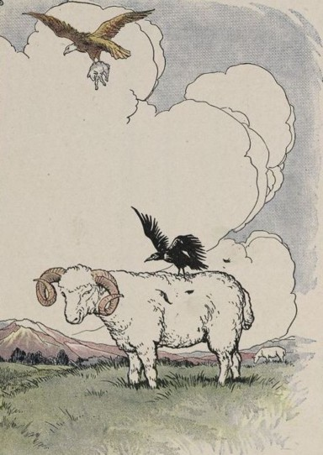

Slide 15
Η χελώνα και οι πάπιες

Slide 16
Η χελώνα και οι πάπιες
Η χελώνα κουβαλά το σπίτι της στην πλάτη της. Όσο σκληρά και να προσπαθήσει, δεν μπορεί να αφήσει το σπίτι της. Λένε ότι την τιμώρησε ο Δίας, επειδή τεμπέλιαζε και έμενε στο σπίτι και δεν πήγε στους γάμους του Δία, αν και ήταν ιδιαίτερη προσκεκλημένη.
Μετά από κάποια χρόνια, η χελώνα άρχισε να εύχεται να είχε πάει σε αυτόν τον γάμο. Βλέποντας τα πουλιά να πετούν και τα ζώα να τρέχουν και να βλέπουν τα αξιοθέατα, ένιωσε δυστυχής και ανικανοποίητη. Ήθελε και αυτή να δει τον κόσμο, αλλά με το σπίτι στην πλάτη της και τα μικρά και κοντά πόδια δεν μπορούσε να το κάνει.
Μια μέρα συνάντησε ένα ζευγάρι πάπιες και είπε το πρόβλημά της.
« Μπορούμε να σε βοηθήσουμε να δεις τον κόσμο» είπαν οι πάπιες. « Κράτα αυτό το κλαδί με τα δόντια σου και εμείς θα σε κουβαλήσουμε στον αέρα να δεις όλη την ύπαιθρο. Αλλά μείνε σιωπηλή, αλλιώς θα το μετανιώσεις».
Η χελώνα ήταν πράγματι πολύ χαρούμενη. Κράτησε το κλαδί σταθερά με τα δόντια της, οι πάπιες το έπιασαν η καθεμιά από μία άκρη, και ανέβηκαν πάνω στα σύννεφα.
Τότε πέρασε ένα κοράκι. Έμεινε έκπληκτο από το παράξενο θέαμα και φώναξε: « μπορείς να γίνεις ο βασιλιάς από τις χελώνες»
« Γιατί, βέβαια…» είπε η χελώνα.
Άνοιξε ανόητα το στόμα της και άφησε το κλαδί, έπεσε κάτω και συνετρίβη στα βράχια.
Η ανόητη περιέργεια και η ματαιοδοξία φέρνουν δυστυχία.

